Slide 1
Солнечная система
Выполнила: Коноплева Елизавета, 9 лет
МАОУ «Школа №55» Канавинского р-на г. Н. Новгорода
Руководитель: Назарян Н. Э.

Slide 2
В состав солнечной системы входят 8 планет. Каждая планета вращается вокруг солнца по своей собственной орбите. Также каждая планета вращается вокруг своей оси.

Slide 3
Солнце - это большой, огненный шар. Температура на его поверхности достигает 5000 °C.

Slide 4
Меркурий - первая планета от Солнца. Он совершает один оборот вокруг звезды за 88 дней. Температура поверхности Меркурия - 200 °C.

Slide 5
Венера - самая близкая к Земле планета. Температура на Венере более 450 °C. Свое название планета получила в честь древнеримской богини любви и красоты. Из космоса Венера действительно выглядит прекрасно.

Slide 6
Земля - единственная планета в Солнечной системе, на которой есть жизнь. Земля делает один оборот вокруг Солнца за 365 дней. Ее спутник - Луна, которая создает на Земле приливы и отливы.

Slide 7
Марс - четвертая планета от Солнца. Марс ещё называют Красной планетой. Летом на Марсе +25 °C, а зимой -125 °С.

Slide 8
Юпитер - самая большая планета Солнечной системы. Он отделен от планет земной группы поясом астероидов. Температура на Юпитере -130°С.

Slide 9
Сатурн - шестая планета от Солнца. Вокруг планеты расположены большие кольца. Температура Сатурна - 170°С.

Slide 10
Уран - это ледяная планета. У него также имеются кольца, но значительно тоньше чем у Сатурна. На Уране -224°С.

Slide 11
Нептун - восьмая планета от Солнца. С недавних пор он является последней планетой Солнечной системы. На Нептуне -220°С.

Slide 12
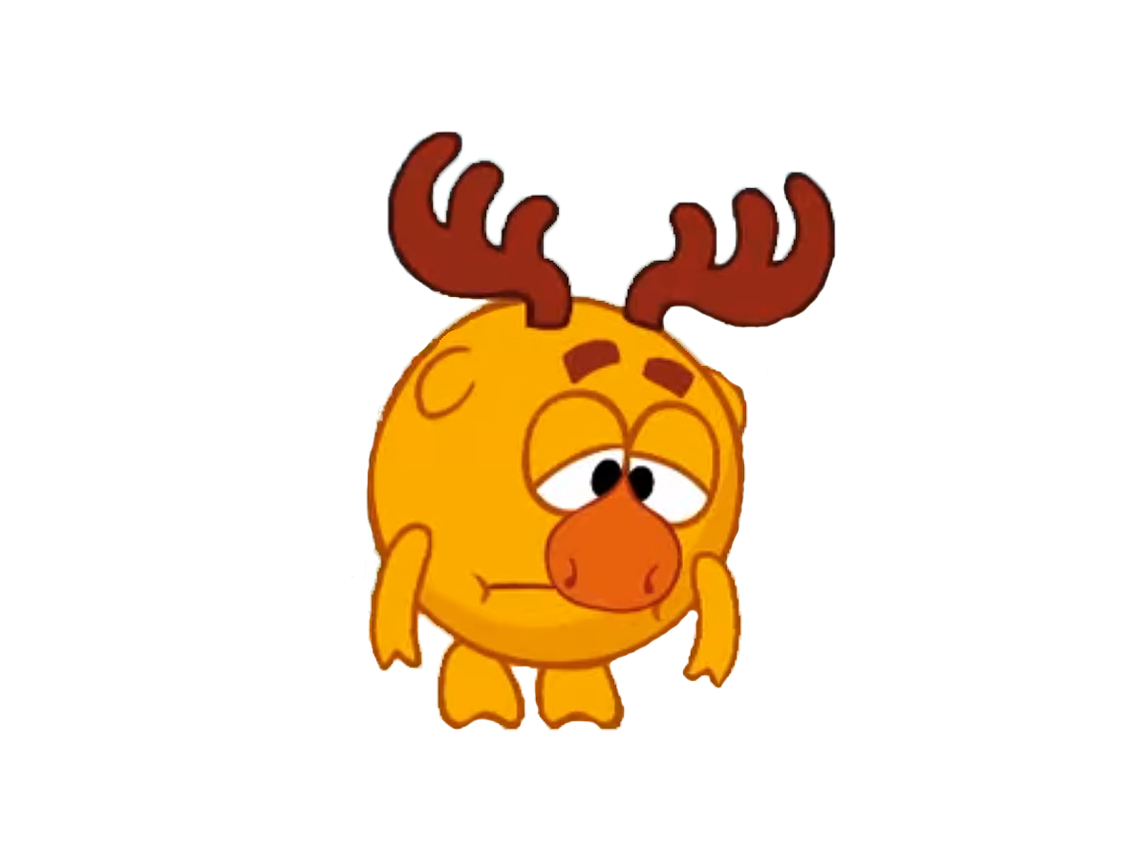
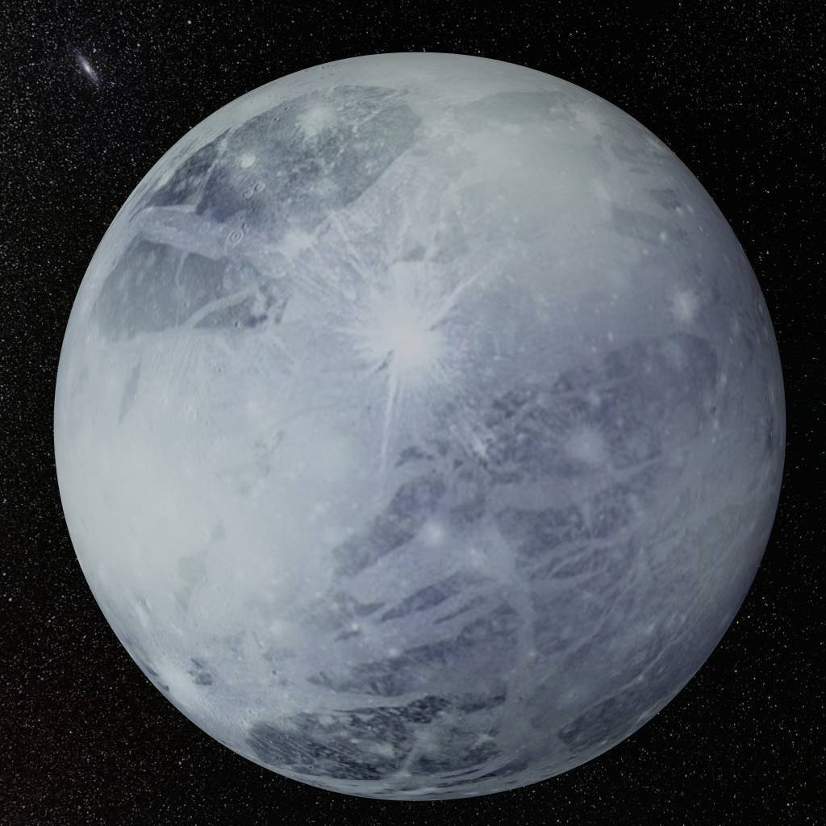
А Плутон, к сожалению, больше не является планетой солнечной системы...

Slide 13
Наша Вселенная безгранична. А Солнечная система является лишь малой частью космического пространства.

Slide 14
ИСТОЧНИКИ ИНФОРМАЦИИ:
https://ru.wikipedia.org/wiki
https://v-kosmose.com

